Slide 1
방향에 따른 동작 데이터 패턴 분석
손등 부위에 한 개의 센서를 부착하고, Bicep curl 동작을 안쪽, 기본, 바깥쪽 3방향으로 수행, Flip curl 동작을 수행하여 총 4개 동작 비교
각 동작의 결과값은 바라보는 방향에 따라 달라지며 동서남북 4방향으로 나뉘어 측정함

Slide 2
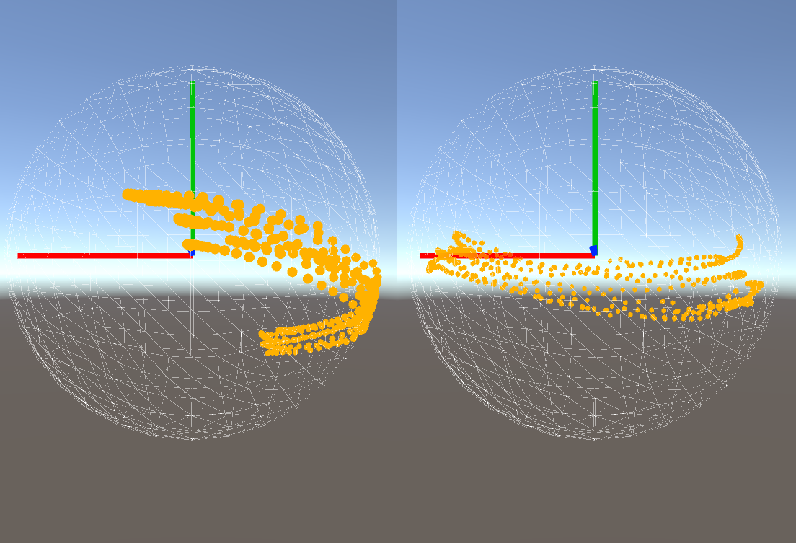
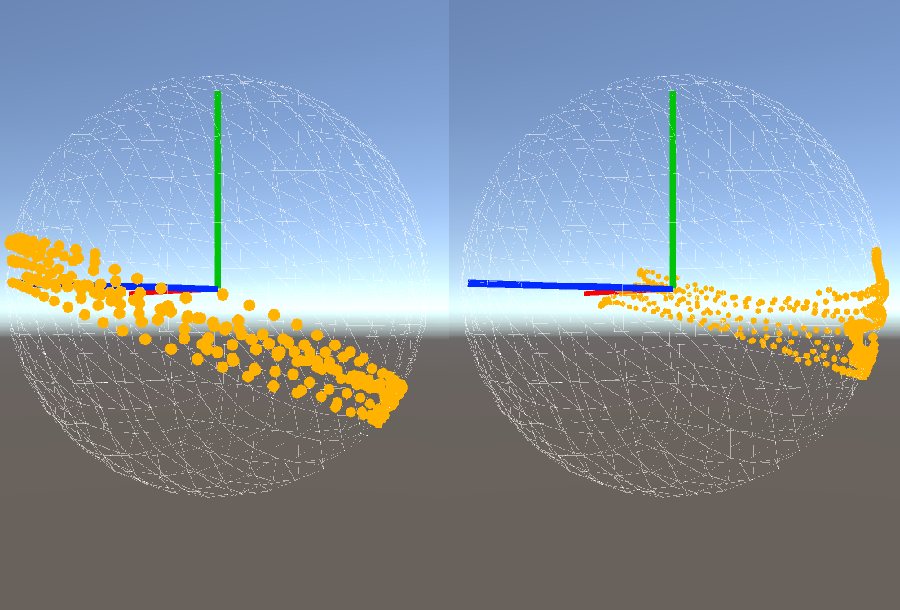
북쪽 – Bicep curl 안쪽

Slide 3
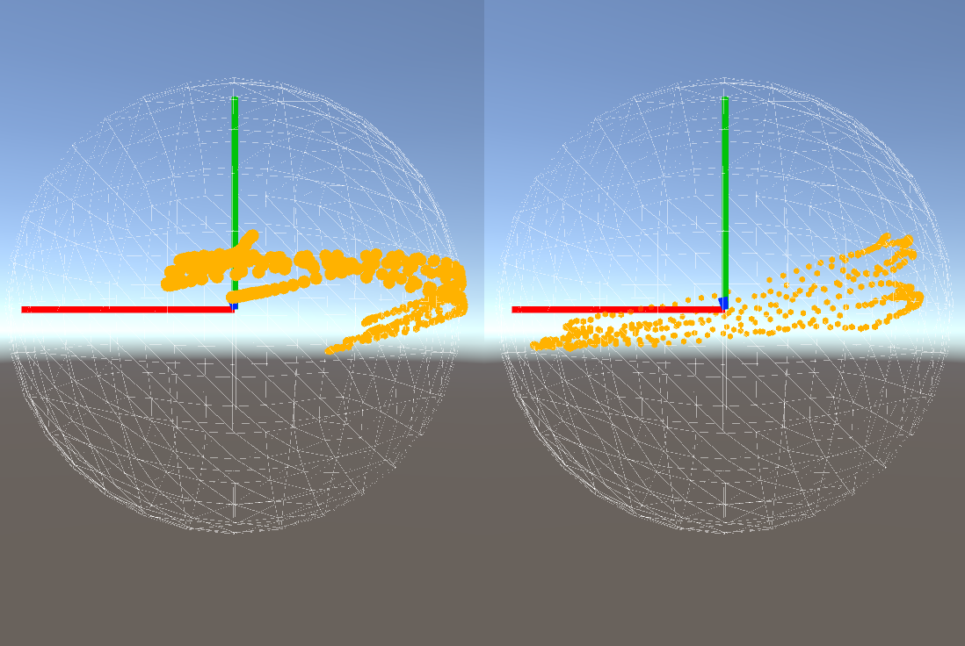
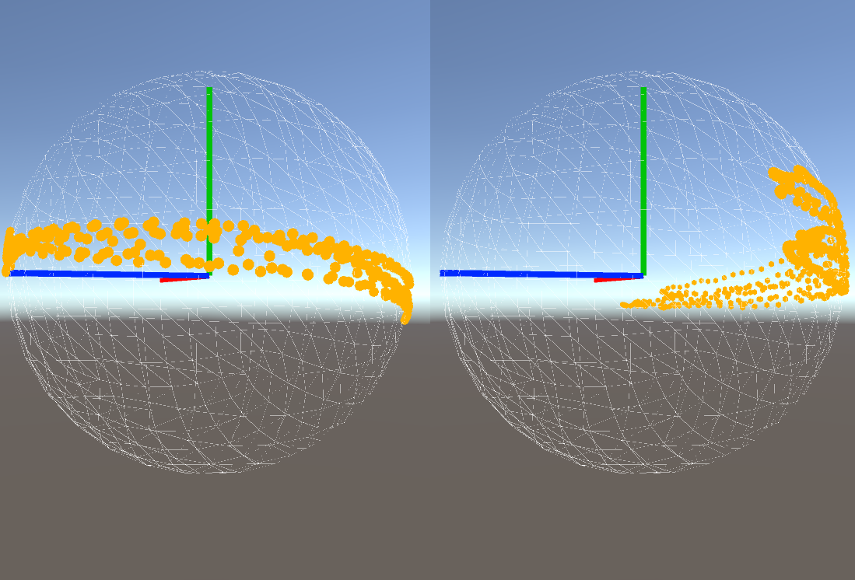
북쪽 – Bicep curl 기본

Slide 4
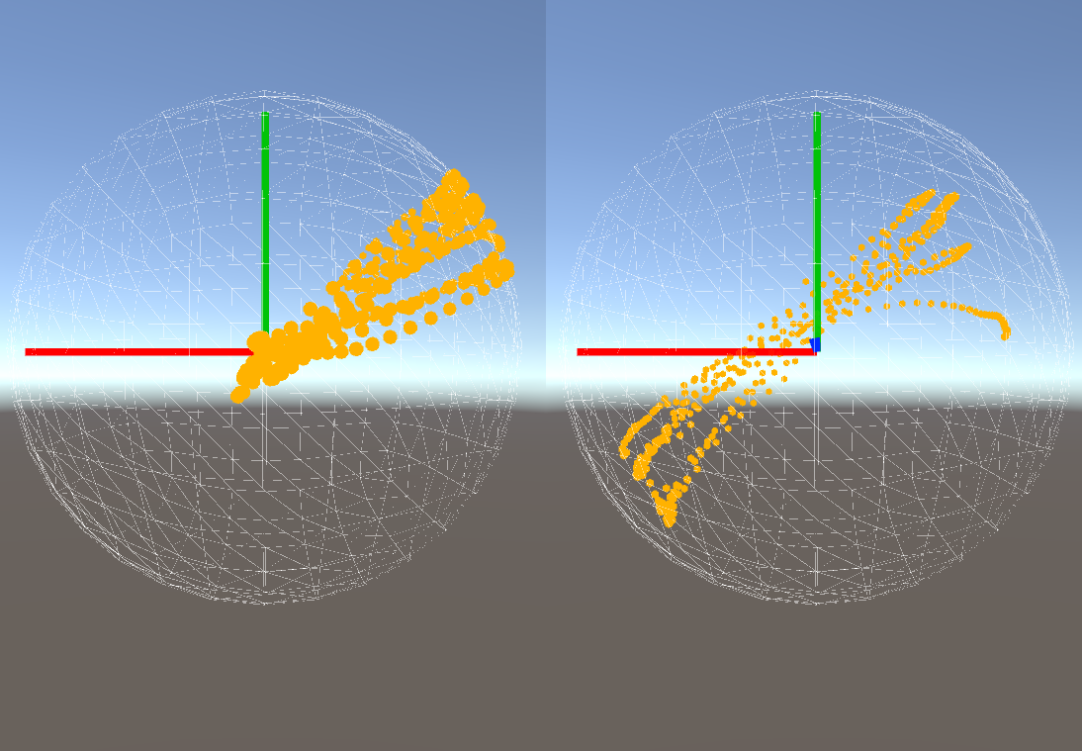
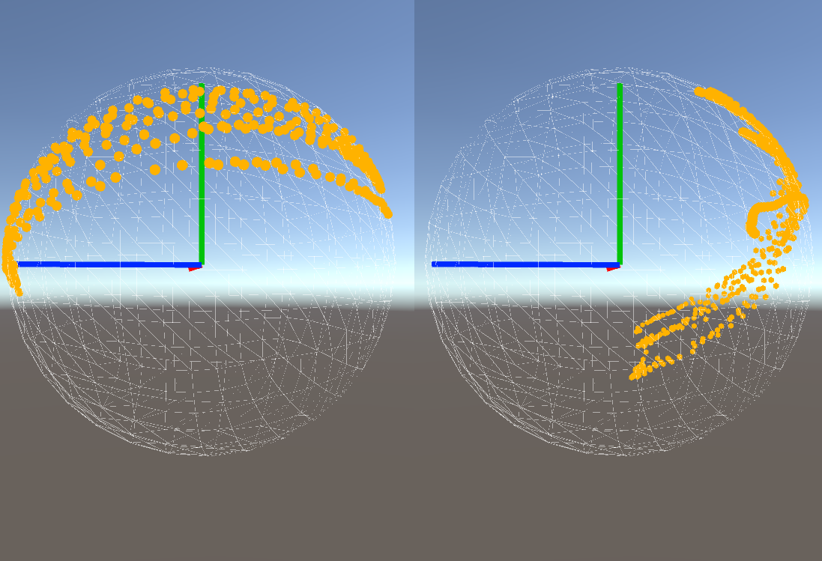
북쪽 – Bicep curl 바깥쪽

Slide 5
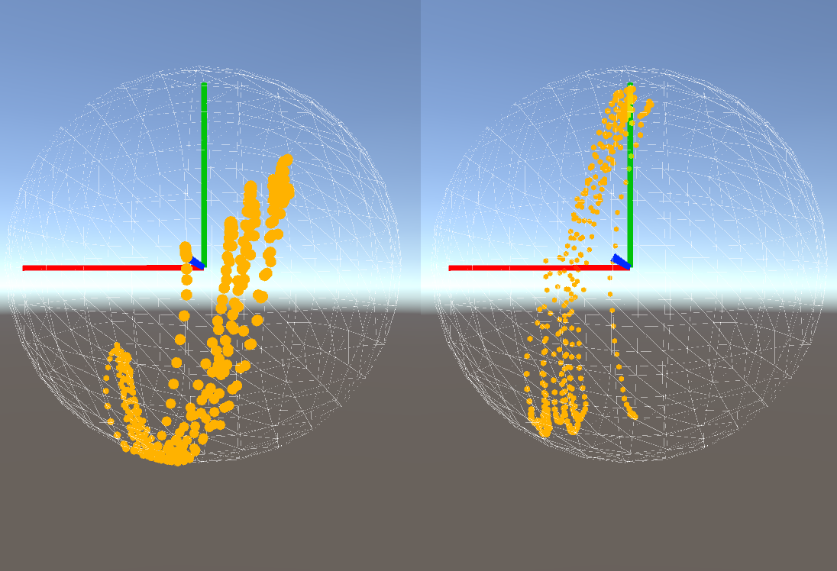
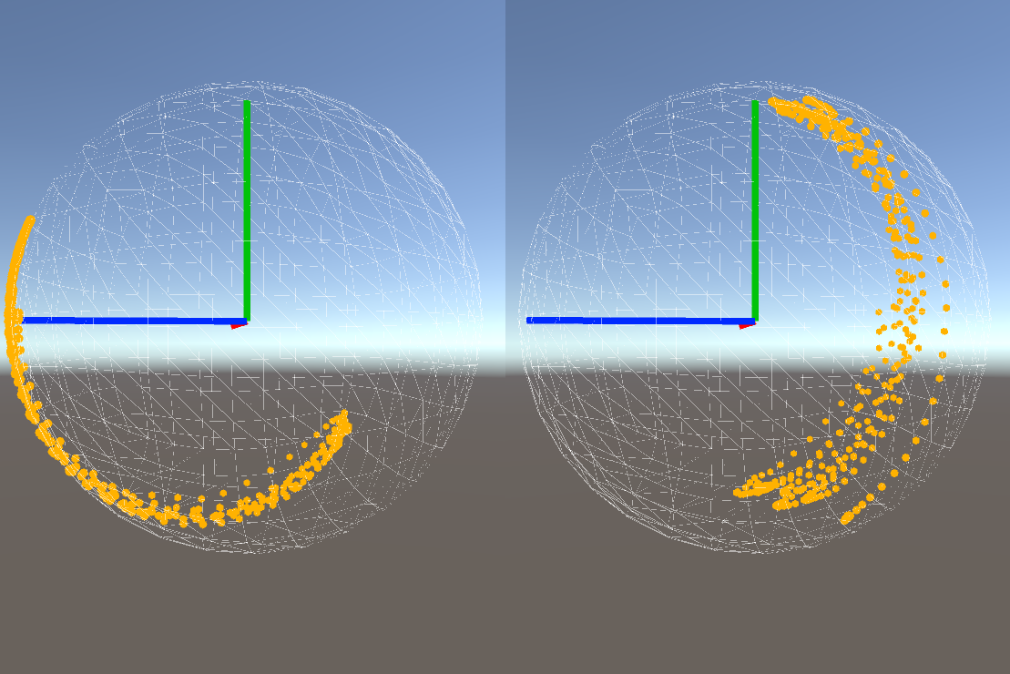
서쪽 – Bicep curl 안쪽

Slide 6
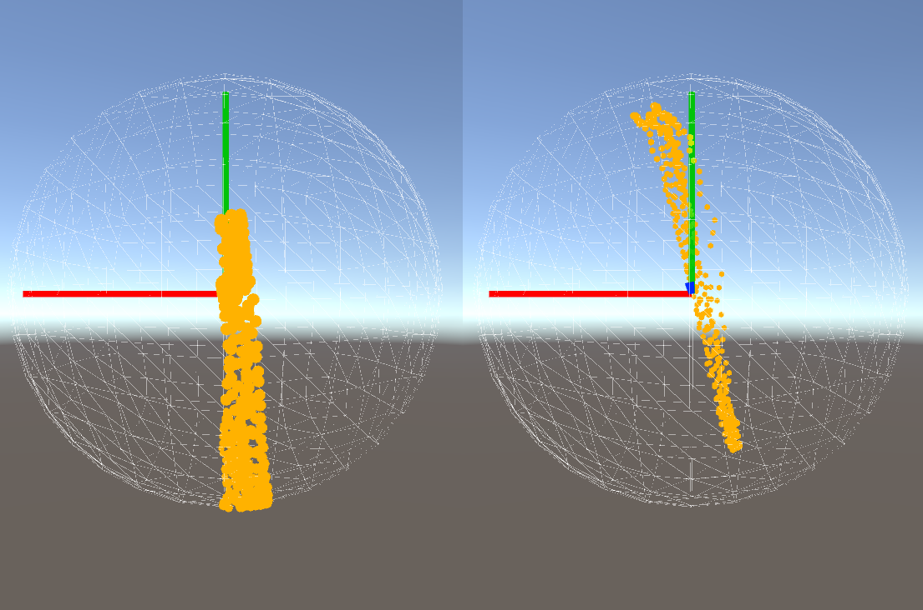
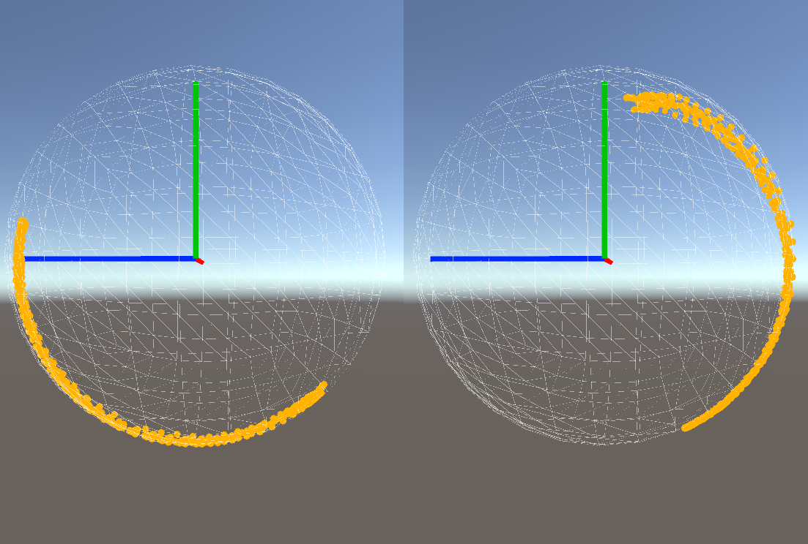
서쪽 – Bicep curl 기본

Slide 7
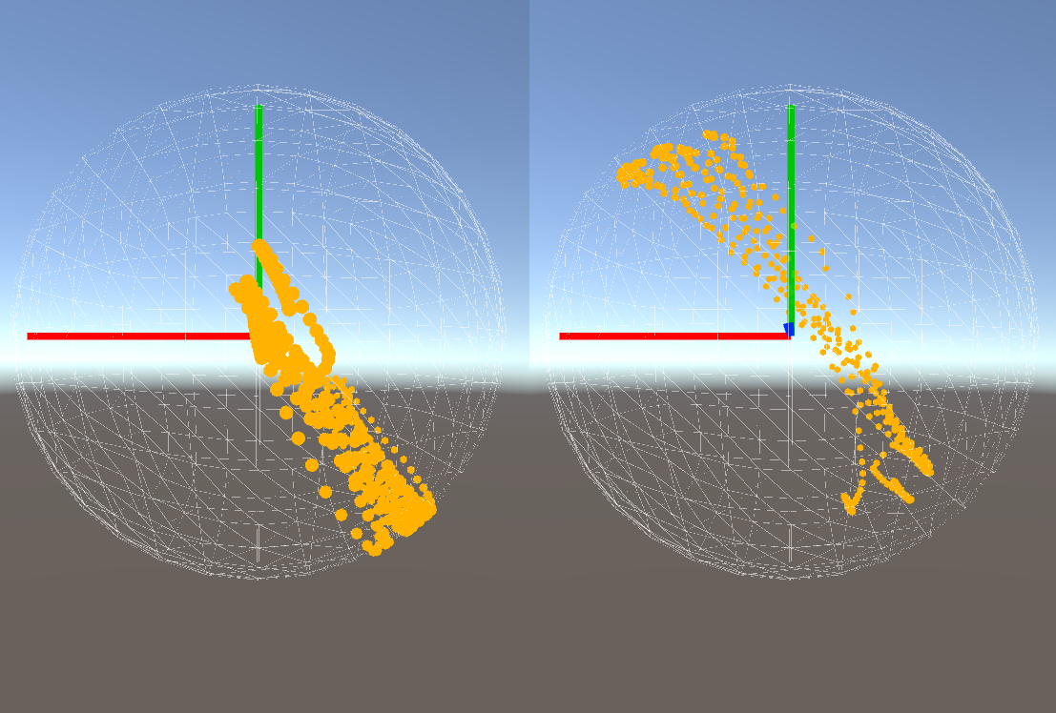
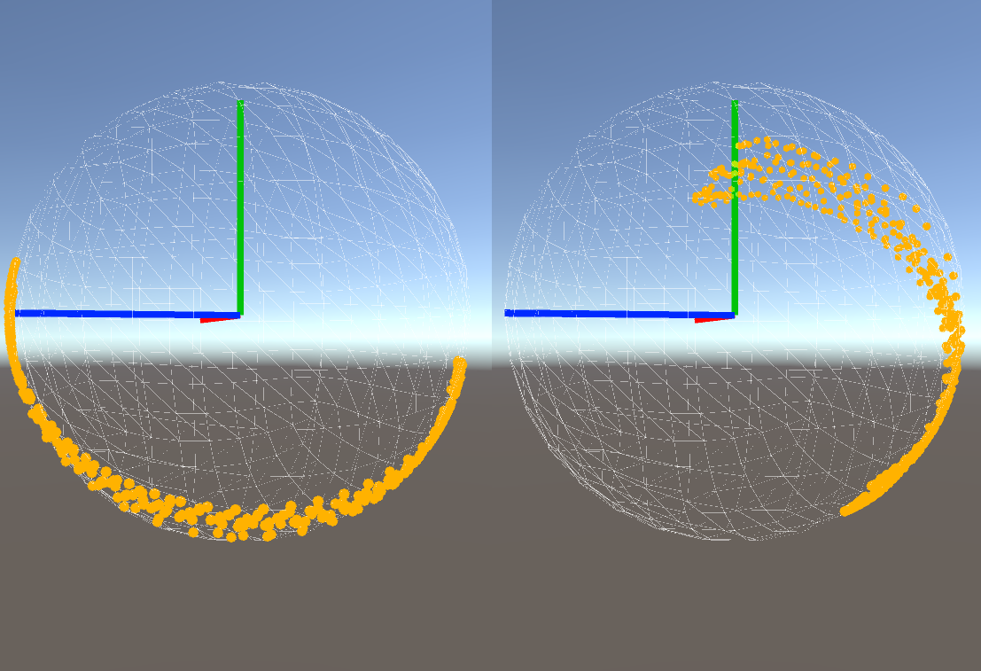
서쪽 – Bicep curl 바깥쪽

Slide 8
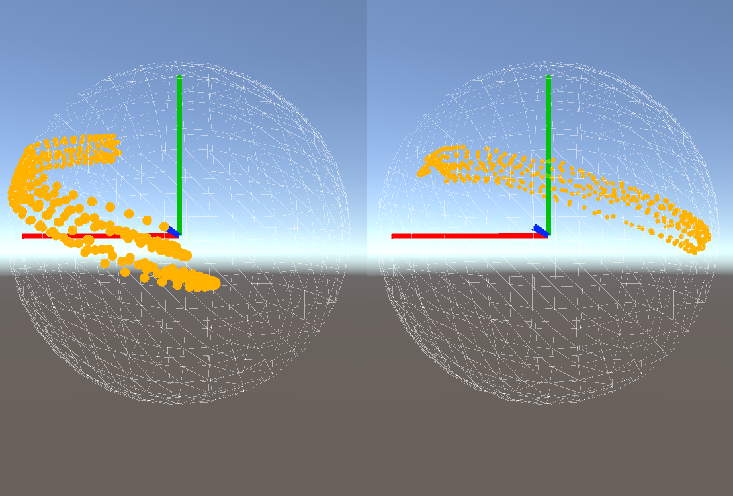
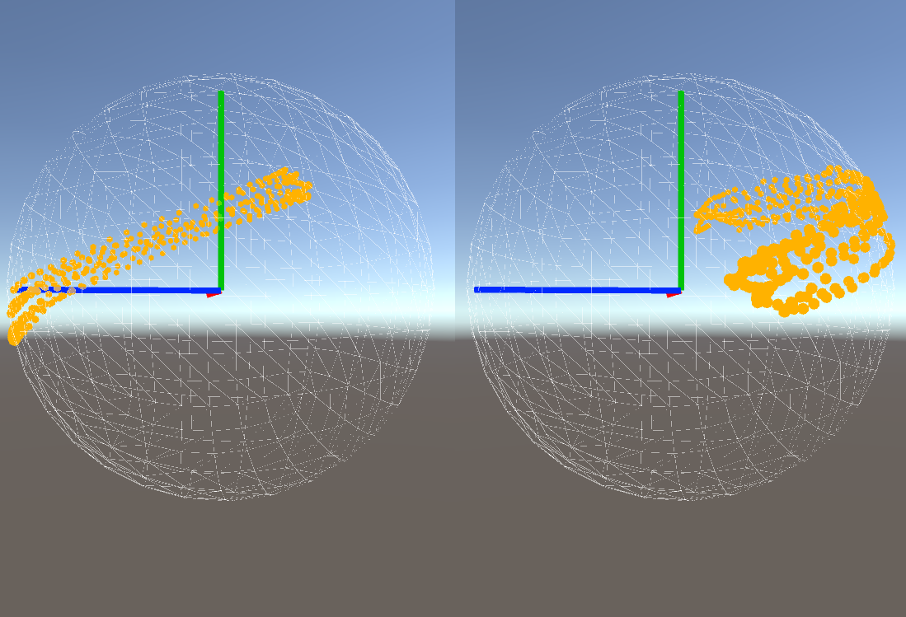
남쪽 – Bicep curl 안쪽

Slide 9
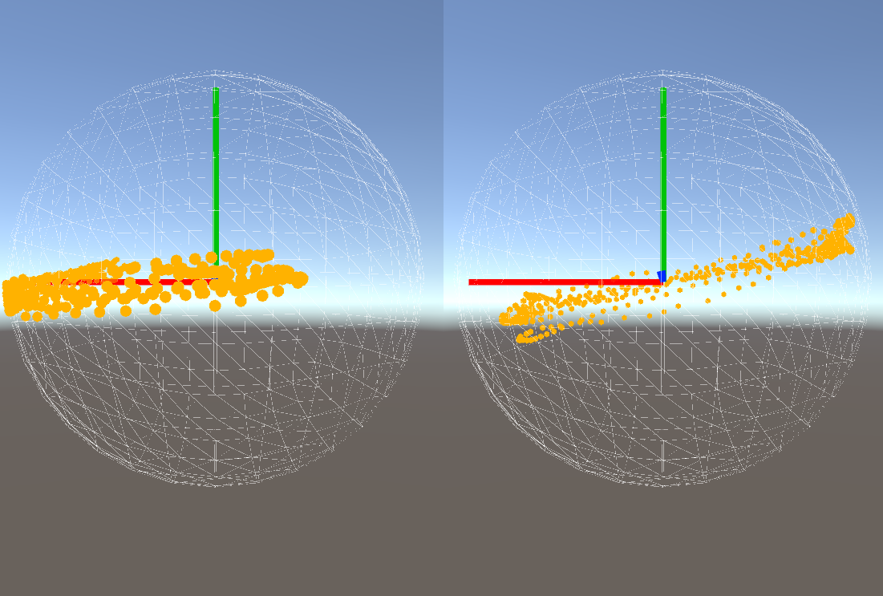
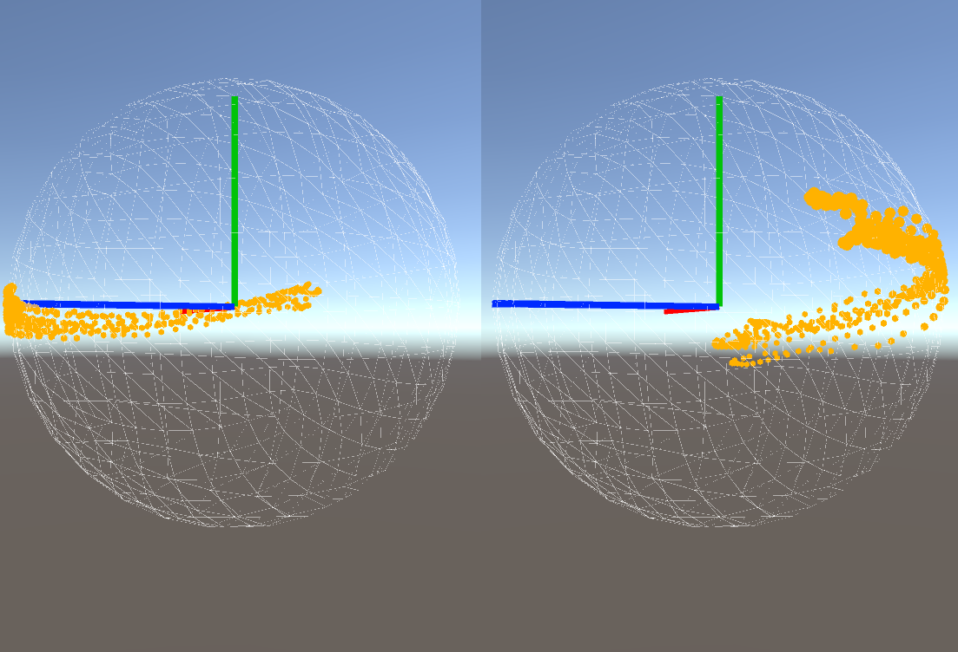
남쪽 – Bicep curl 기본

Slide 10
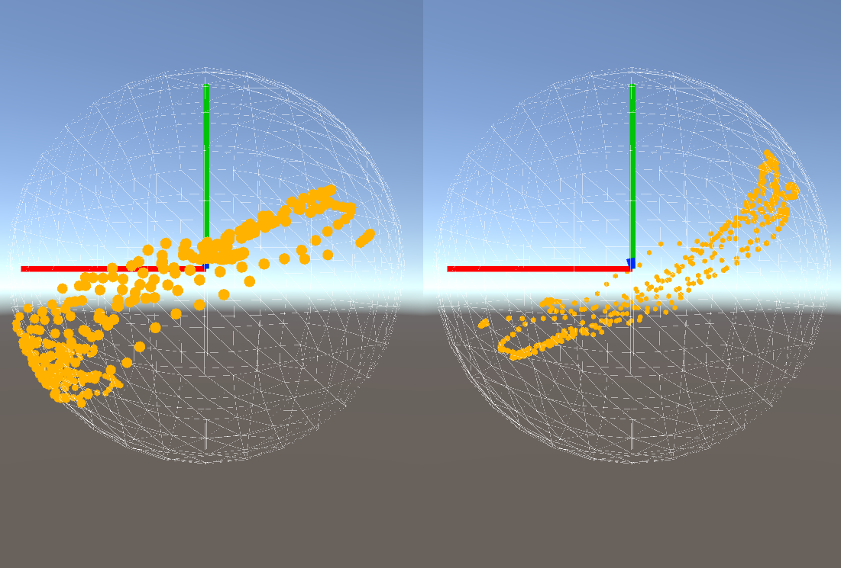
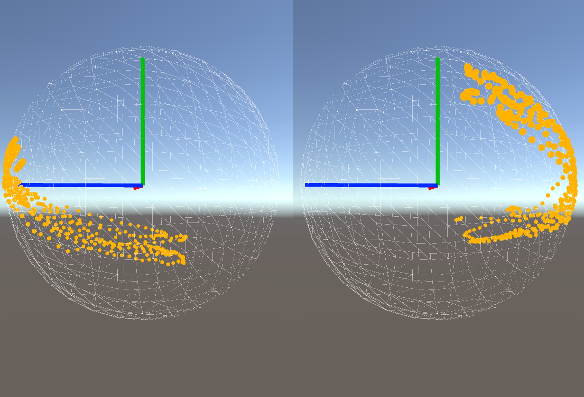
남쪽 – Bicep curl 바깥쪽

Slide 11
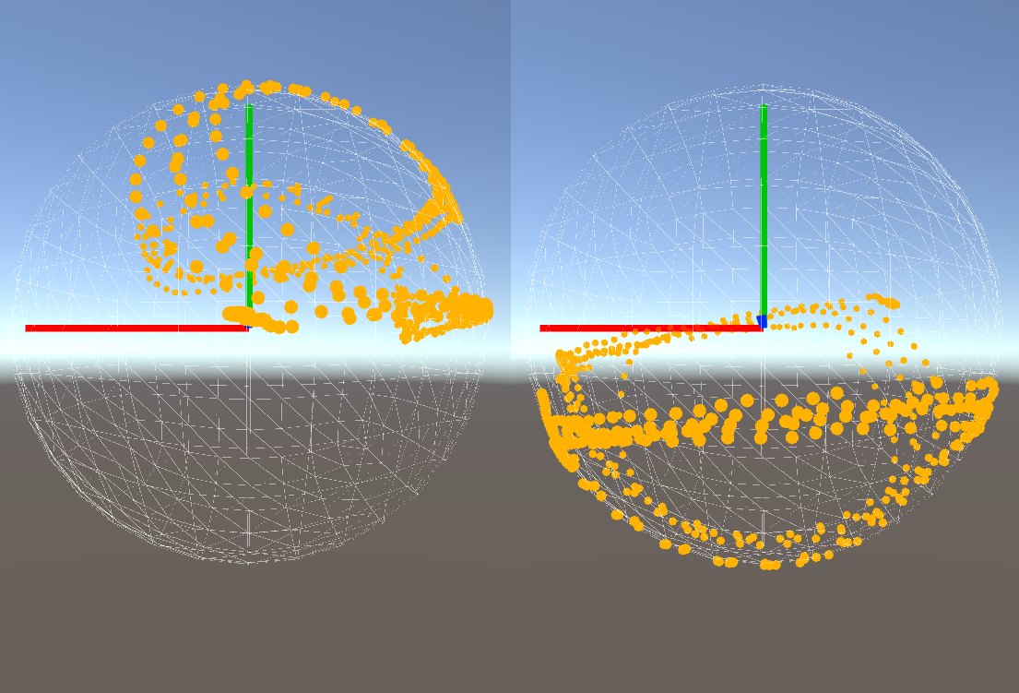
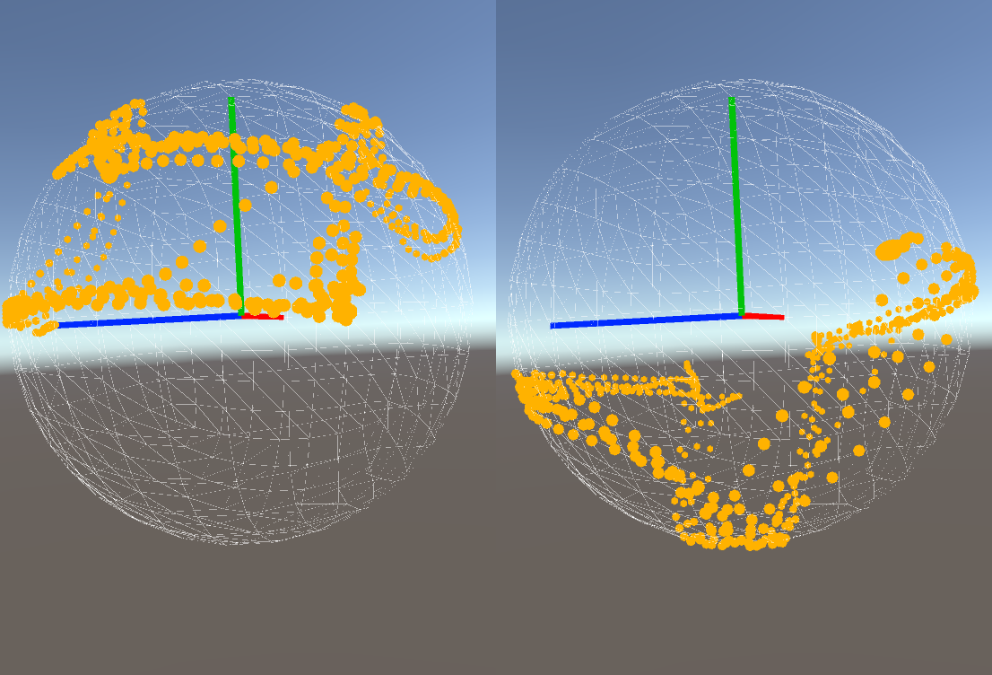
북쪽 – Flip curl

Slide 12
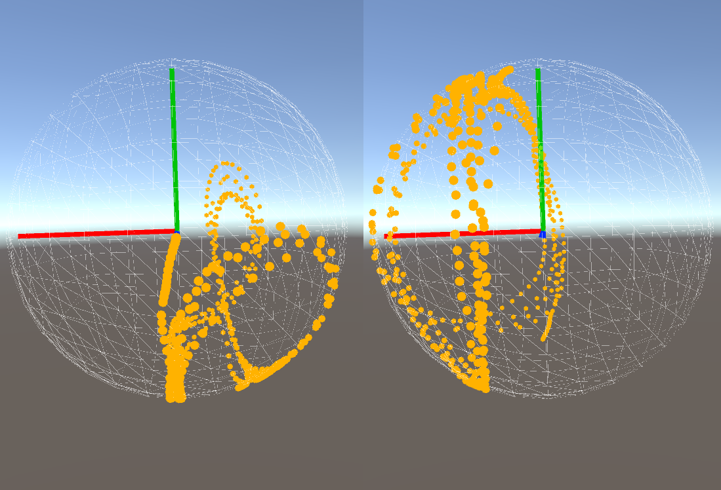
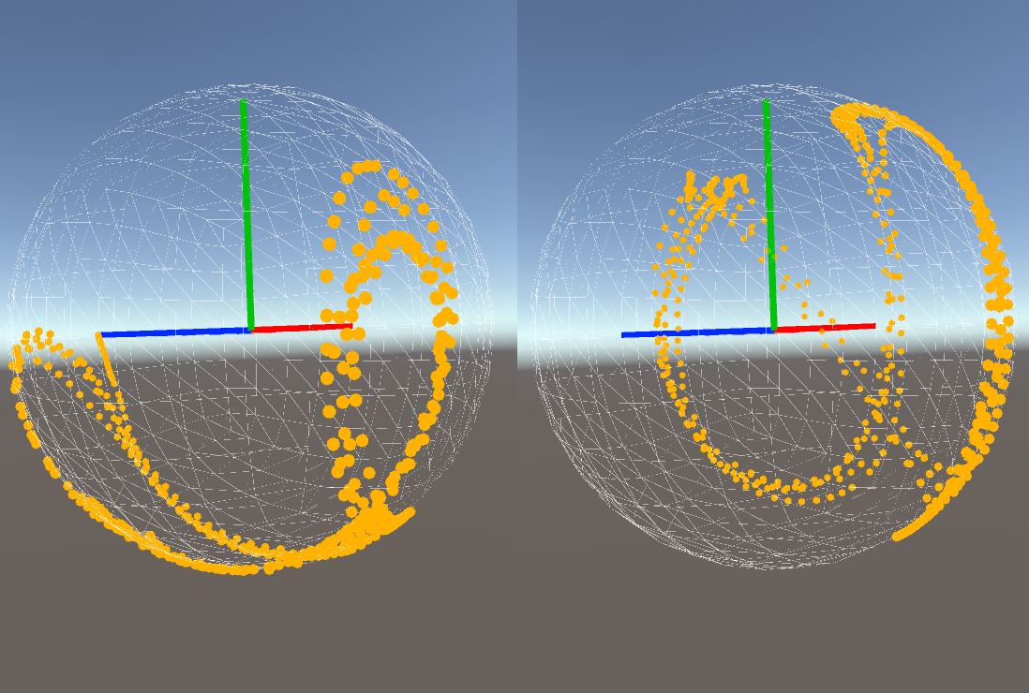
서쪽 – Flip curl

Slide 13
방향에 따라 같은 동작이라도 회전 방향이 계속 바뀌기 때문에
눈으로 각 패턴의 차이를 인지하기는 어려움
하지만 수행되는 동작은 동일하기 때문에 같은 방향으로 가정하여
비교한다면 비슷한 패턴을 보일 것으로 추측됨
다른 방향에서 측정된 데이터를 북쪽으로 보정하여 비교

Slide 14
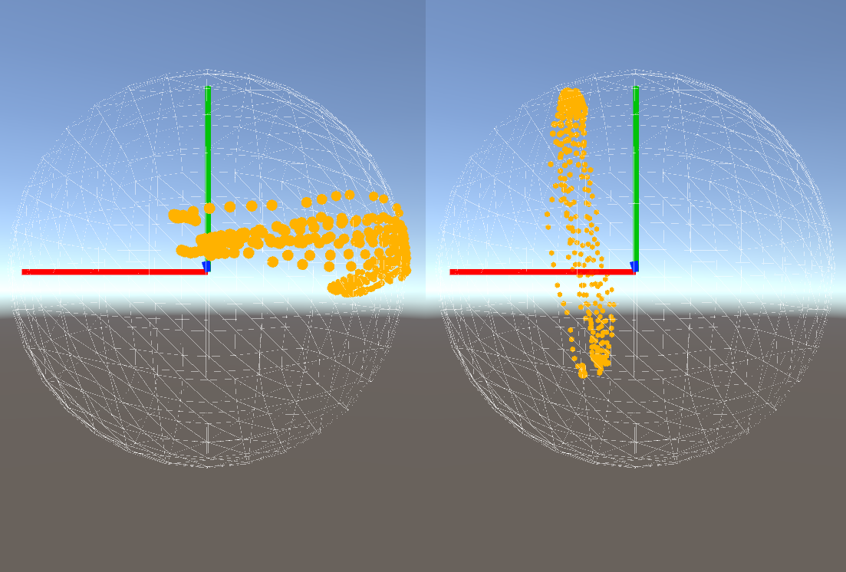
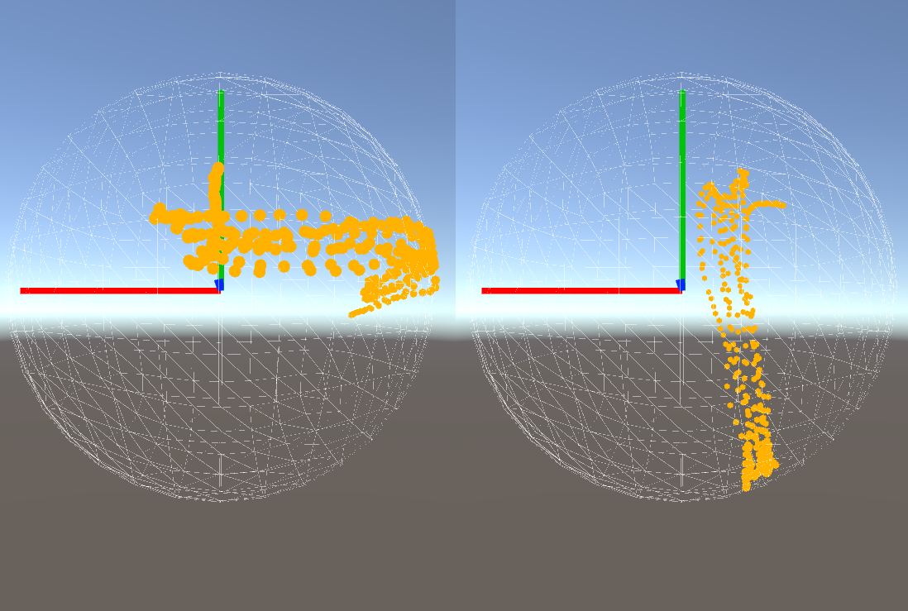
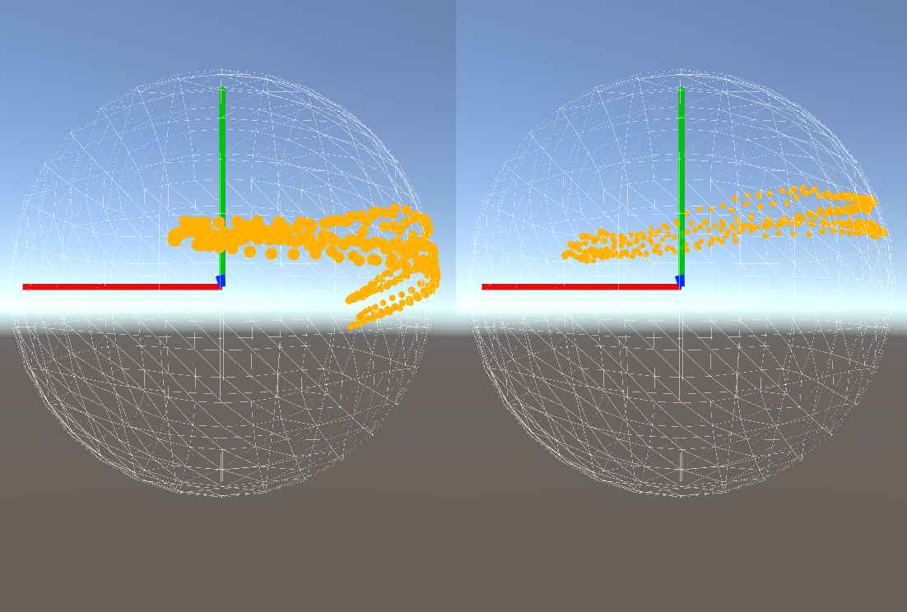
기본 curl 동작 비교
1
2
1 – 북쪽 기본
2 – 서쪽 -> 북쪽
3 – 동쪽 -> 북쪽
4 – 남쪽 -> 북쪽
3
4

Slide 15
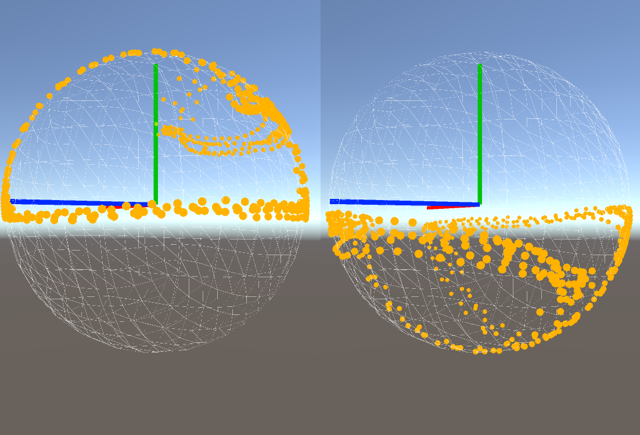
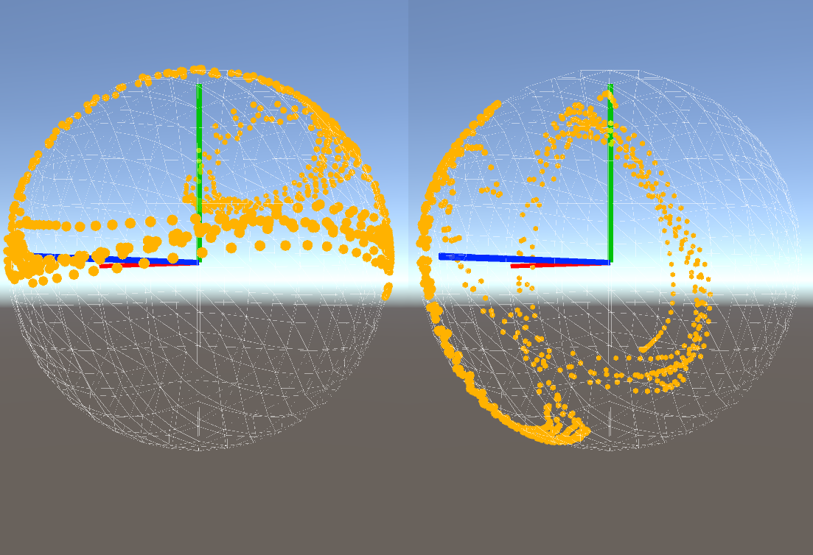
Flip curl 비교
Flip curl 북쪽
Flip curl 서쪽 -> 북쪽

Slide 16
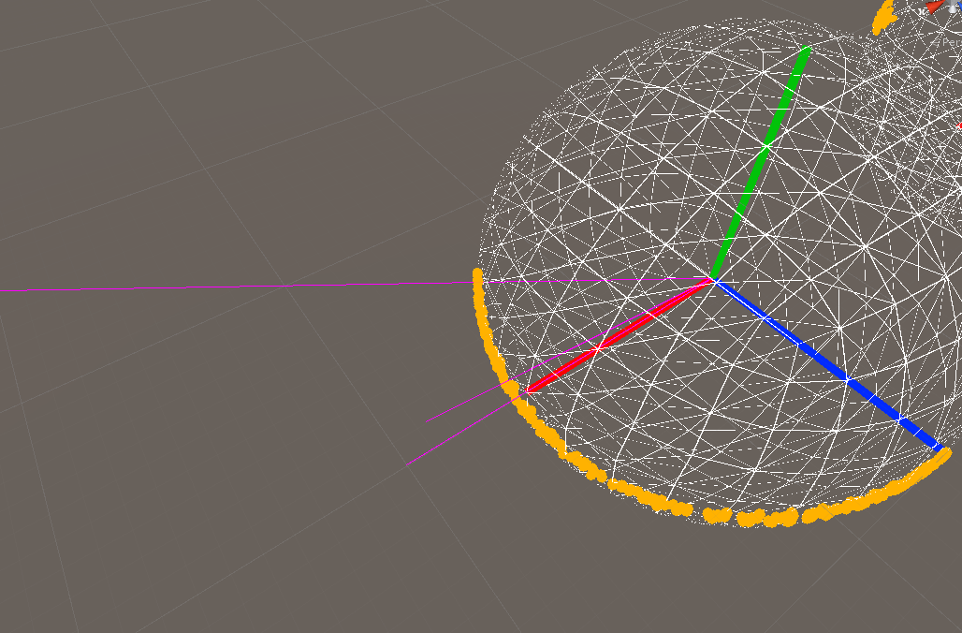
PCA 알고리즘에서 Eigenvector 비교를 통해 패턴의 유사성을 확인하는 과정

Slide 17
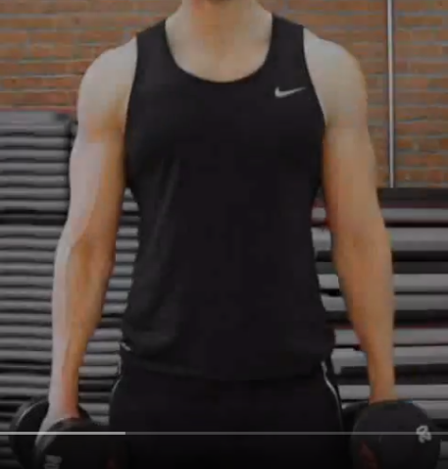
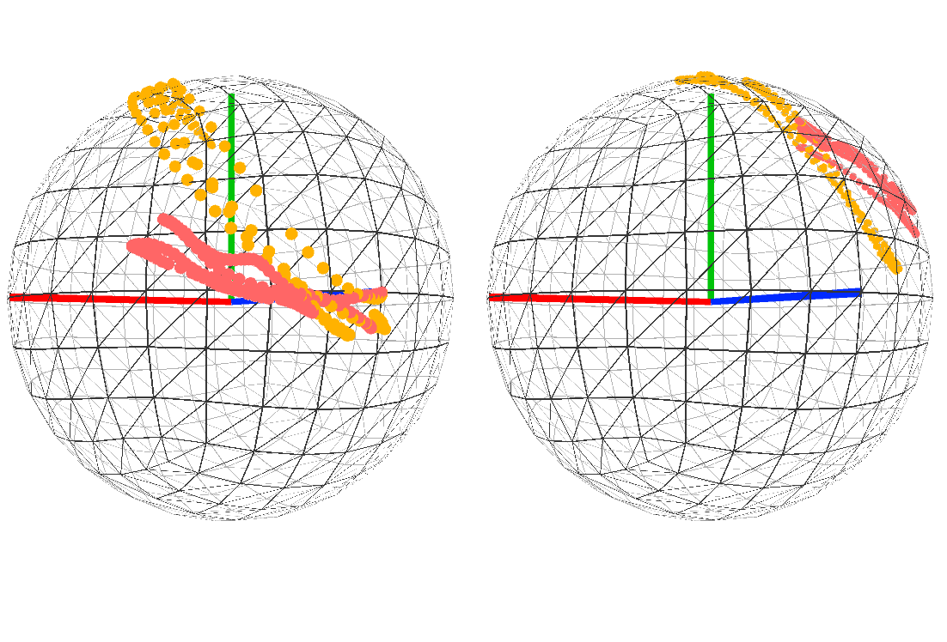
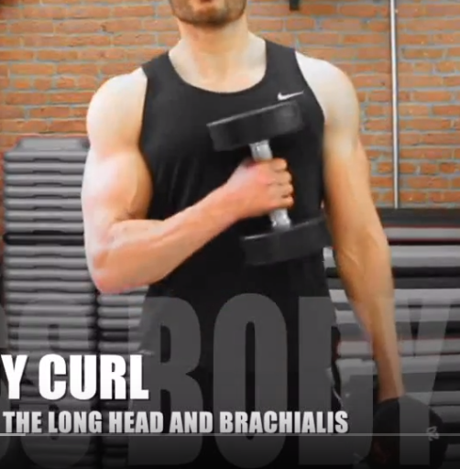
Cross Body Curl

Slide 18
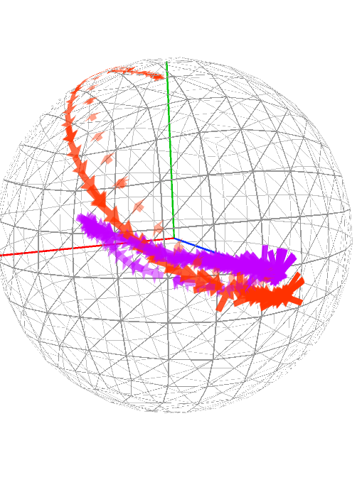
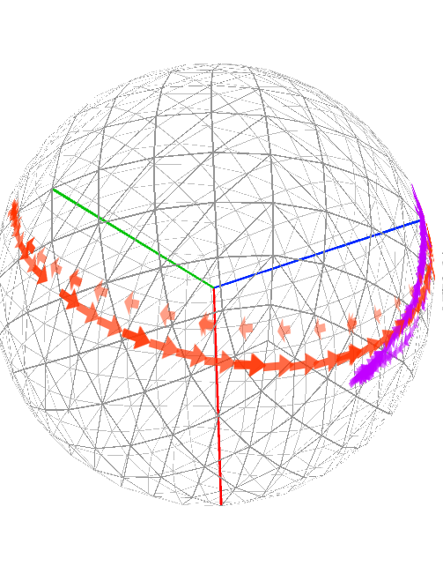
시작자세 : 얇고 연하게 -> 종료 자세 : 굵고 진하게
Cross Body Curl

Slide 19
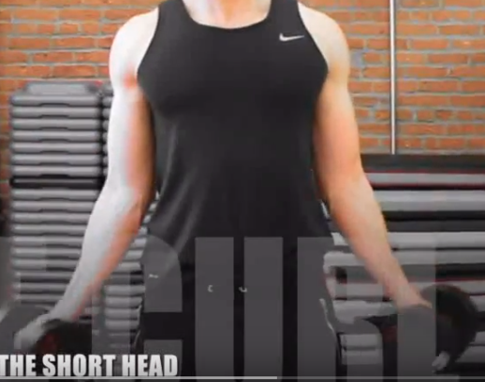
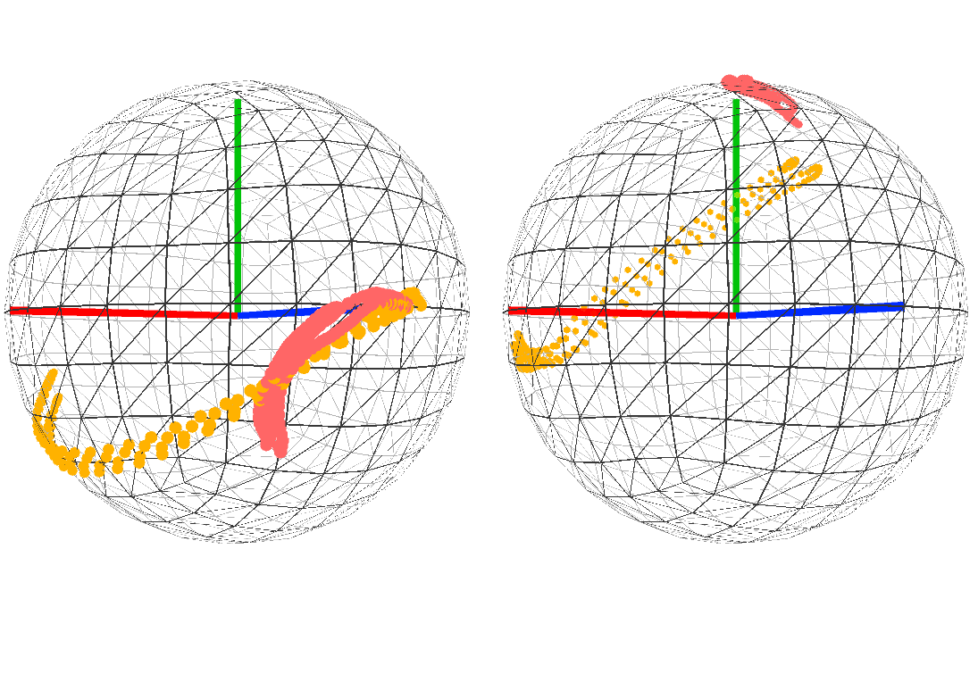
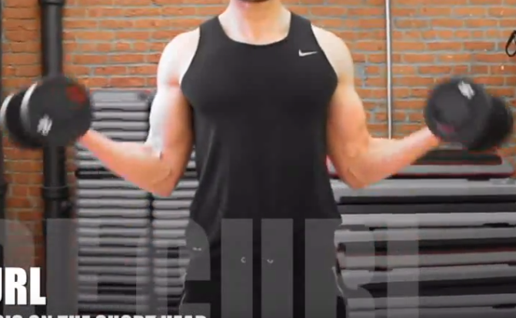
Wide Curl

Slide 20
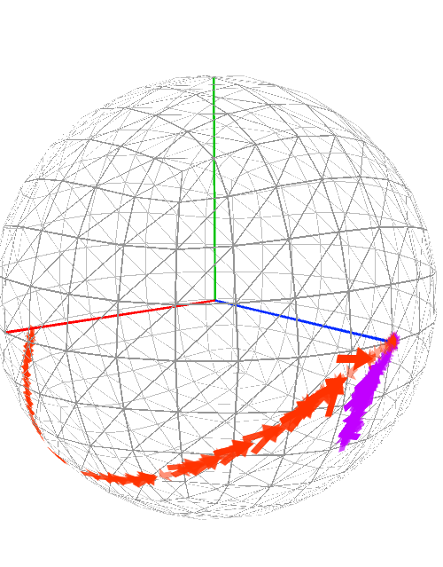
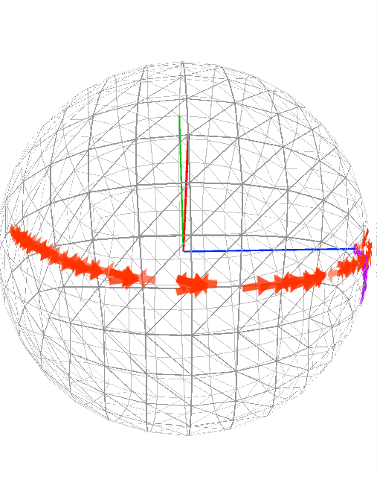
Wide Curl

Slide 21
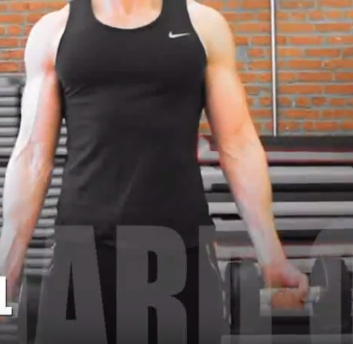
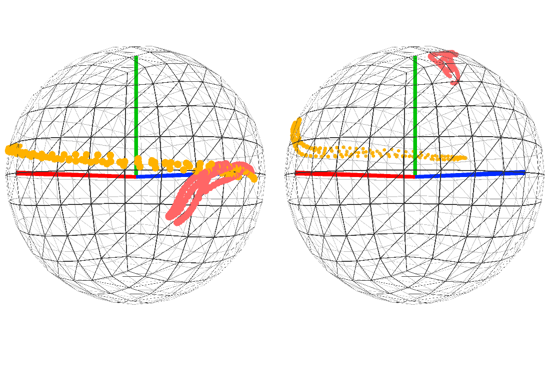
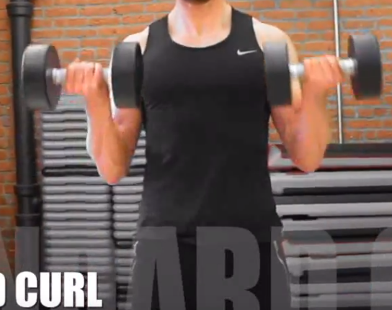
Standard Curl

Slide 22
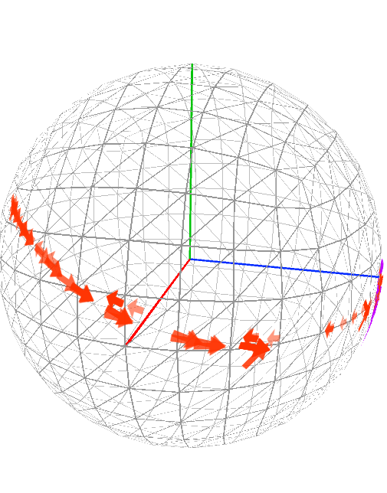
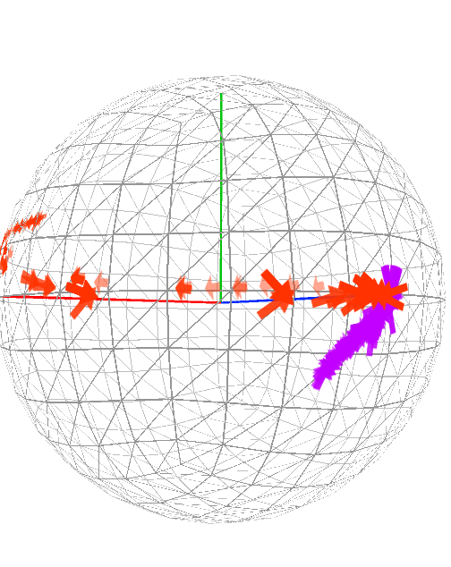
Standard Curl

Slide 23
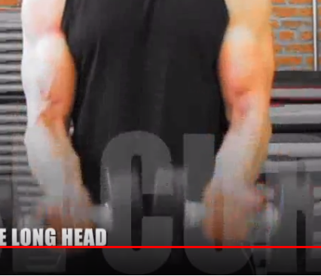
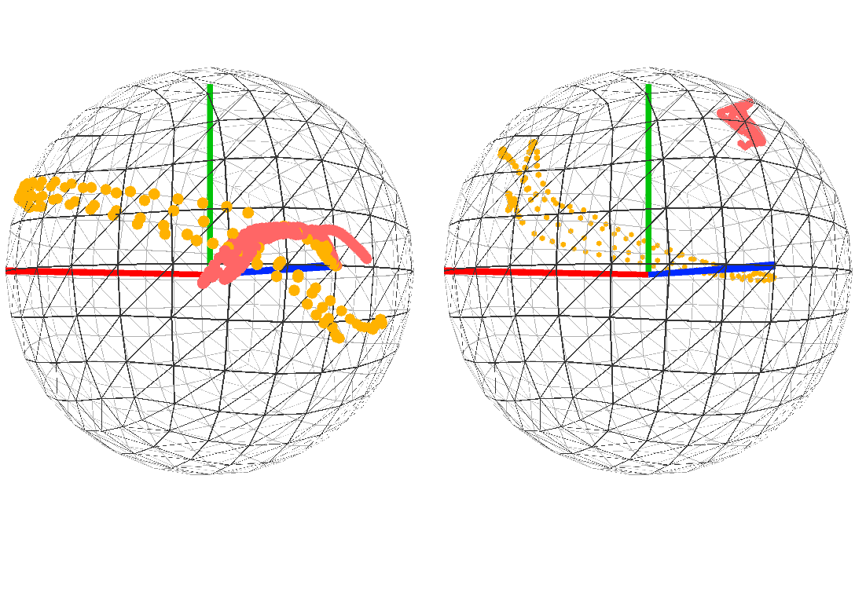
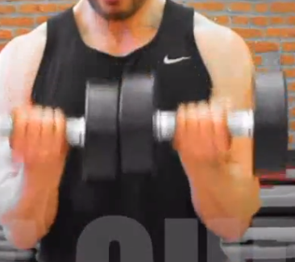
Close Curl

Slide 24
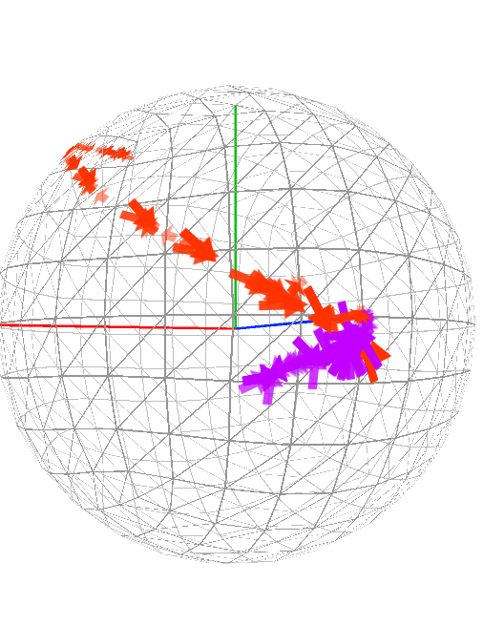
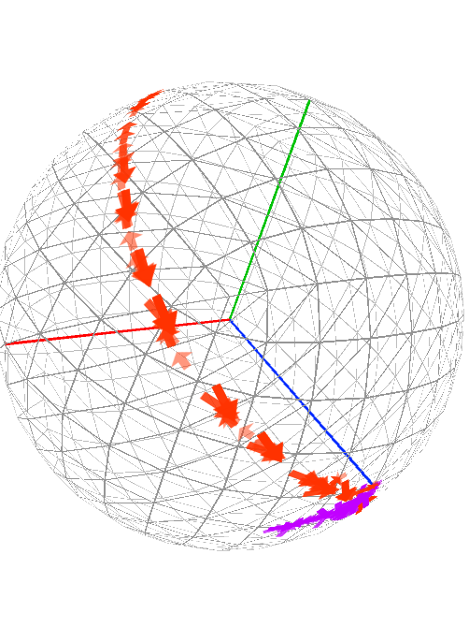
Close Curl

Slide 25
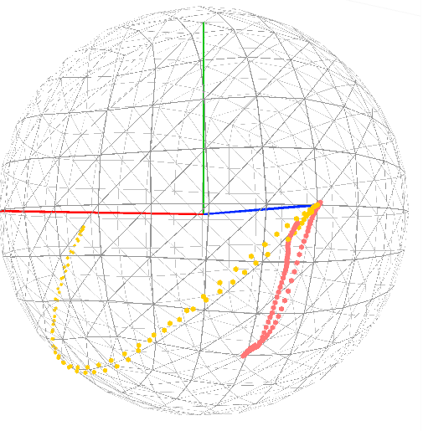
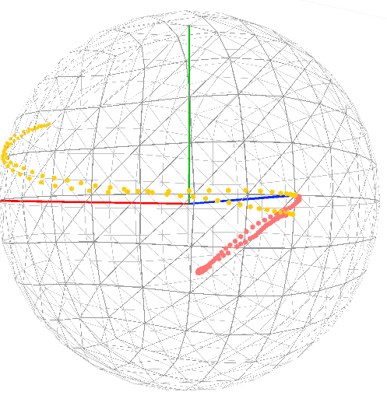

Wide Curl
Standard Curl
Close Curl

Slide 26



Wide Curl
Standard Curl
Close Curl

Slide 27


가정 : 2D Trajectory 이미지와 실제 움직임 방향성 사이에 관계가 있을 것
시작자세만 다를 뿐 (0,0,1)에서 측정 시 좌표계 상태는
월드 좌표계와 일치함
모션 매트릭스를 통해 시작자세만 정의해준다면
그 이후의 움직임이 월드 좌표계 움직임과
관련성이 있을 것으로 예상됨

Slide 28


Slide 29
수직 움직임 분석
Z축
센서의 월드 좌표계에 따라 사람이 서있는 지면이 XY평면이라고 할 때 위, 아래의 수직 움직임은 X,Y축의 영향을 받음
Y축
동, 서, 남, 북 4가지 방향에 따른 아래에서 위로의 팔 움직임을
90도 정도 움직인 후 비교
X축

Slide 30
북쪽
남쪽
서쪽
동쪽

Slide 31
동(오)
남(뒤)
북(앞)
서(왼)

Slide 32
수평 움직임 분석
좌, 우로 움직이는 수평 움직임은 Z축의 영향만 받음
왼쪽에서 오른쪽으로 움직이는 시계방향 회전
오른쪽에서 왼쪽으로 움직이는 반시계방향 회전

Slide 33


원하던 회전방향과 반대
오른쪽에서 왼쪽으로 움직이는 회전
시계방향
왼쪽에서 오른쪽으로 움직이는 회전
반시계방향

Slide 34

2D Trajectory의 위아래를 뒤집어서 생각
위에서 바라보는
Top View 시점과 일치함
180
서(왼)
90
180
180
남(뒤)
90
90
북(앞)
90
180
동(오)

Slide 35




수직 움직임을 다양한 조건에서 비교
1. 부착 방향이 다른 경우

Slide 36



수직 움직임을 다양한 조건에서 비교
2. 부착 위치와 방향이 다른 경우

Slide 37



수직 움직임을 다양한 조건에서 비교
2. 부착 위치와 방향이 다른 경우

Slide 38

2D Trajectory를 실제 동작으로 연결시키기 위해서는
정면 방향
특정 신체 부위로 한정
예) 북쪽으로 팔을 올리는 움직임과 남쪽으로 팔을 내리는 움직임의 패턴이 같음

Slide 39


각 신체부위 마다 움직임 범위가 제한적이기 때문에 구별이 가능할 것
북동쪽을 바라보는 상태에서의 양팔 움직임 범위
왼팔을 최대한 뒤로 뻗어서 위아래로 동작
오른팔을 최대한 뒤로 뻗어서 위아래로 동작

Slide 40
정면 방향과 신체 부위 지정을 통해서 다른 동작에 대한
동일한 패턴 결과를 일부 구분할 수 있을 것
예) 북쪽을 바라보며 오른팔에 해당할 때 예상 범위
180
서(왼)
오른팔의 왼쪽에서의 움직임 범위는 몸통에 가로막히며
몸통 뒤로 돌아가는 오른쪽 범위가 더 넓음
90
180
180
남(뒤)
90
90
북(앞)
90
정면 방향과 오른팔의 움직임 범위 안에 포함되어 있기 때문에
해당 패턴이 북쪽을 향한 아래에서 위로의 움직임으로 추정할 수 있음
180
동(오)

Slide 41






뻗어 있는 팔 전체가 회전
손목만 회전
아래팔 부위만 회전

Slide 42
단일 부위만을 보고 패턴과 동작을 매칭시키는 것은 어려움
-> 경우의 수가 많으며 연결된 다른 부위와 종합적으로 고려해야 할 필요가 있음
다른 방향으로의 회전이 조합되거나 정면방향이 바뀌는 경우를 고려하면 매우 복잡하고 인식하기 어려움

Slide 43



동작 별 회전축 비교
standard
middle
wide

Slide 44




Slide 45

아래팔 부위 회전 축 변화
빨강 - Standard
녹색 - Middle
파랑 - Wide

Slide 46

연구 진행 과정
쿼터니온 맵을 이용한 회전 시각화
비슷한 비셉컬(Bicep curl)의 3가지 응용 동작을 수행 후 동작 패턴을 비교
스탠다드
중간 각도
와이드

Slide 47


연구 진행 과정
쿼터니온 맵을 이용한 회전 시각화
스탠다드
상박
하박
손목
상박의 움직임이 다른 부위에 비해 상대적으로 좁음

Slide 48


연구 진행 과정
쿼터니온 맵을 이용한 회전 시각화
와이드
상박
하박
손목
패턴의 형태는 거의 유사한채로 위치의 변화가 확인 됨

Slide 49

연구 진행 과정
아래팔 부위의 패턴 변화
쿼터니온 맵을 이용한 회전 시각화
몸에서 가까운 동작
-동작 1
-동작 2
-동작 3
몸에서 멀어지는 동작
각도의 변화에 따라
한쪽 방향으로 패턴이 이동하는 것을 확인 함

Slide 50


연구 진행 과정
패턴 수정을 통한 동작 재구성
기존 동작에서 패턴을 수정하여 만들어낸 동작이 실제 동작과
얼마나 유사한지 비교 진행
스탠다드 비셉컬을 몸에서 멀어지는 각도로 상박 5도, 하박 15도, 손목 10도만큼 회전 시켜 패턴을 유사한 위치로 이동시킴
수정된 스탠다드 비셉컬
실제 측정된 중간 각도 비셉컬

Slide 51



Slide 52

연구 진행 과정
패턴 수정을 통한 동작 재구성
재구성된 동작을 비교하였을 때
두 동작이 매우 유사하였지만
위치와 방향면에서 차이점이 확인되었고
다른 동작인 것을 구분할 수 있었다.

Slide 53
Print Gesture를 사용자가 수동으로 수정하여 임의의 동작으로 재구성 하기 위해서는
동작과 패턴 사이의 연관성을 직관적으로 파악할 수 있어야 함
-> Global 좌표계를 기준으로 동작의 방향성을 특정 지을 수 있는지 확인

Slide 54

Y축(파란색)을 기준으로 5도
단위로 회전 시켰을 때
모양이 변하고, 패턴의 방향성이 균일하지 않음

Slide 55

같은 Y축 방향으로 360도에
가깝게 회전시키고
패턴이 동일하게 이어지는 것을 확인

Slide 56

중간 각도의 x축 회전

Slide 57

와이드 각도의 x축 회전

Slide 58

기본 계산 방식
X축 회전

Slide 59

기본 계산 방식
Y축 회전

Slide 60

기본 계산 방식
Z축 회전

Slide 61

기본 계산 방식
Z축 회전

Slide 62
회전 방향을 2가지 방식으로 추정할 수 있음
처음 위치를 기준으로 나머지 위치의 회전 변화방향을 계산 (노란색)
연속된 2개의 쿼터니온 값을 가지고 매 프레임마다 변화 방향을 계산함 (빨간색)
2번 방식에서는 각도가 0인 경우 문제가 되며 노이즈 값을 발생시킴

Slide 63

1번 방식

Slide 64

2번 방식
Z축 회전

Slide 65

2번 방식
각도가 0인 경우를 필터링

Slide 66



Y축 회전

Slide 67

각도가 0인 경우를 필터링

Slide 68

Z축 회전

Slide 69

각도가 0인 경우를 필터링

Slide 70
Quaternion Map 방식의 시각화
현재 쿼터니온 데이터에 회전 변화 쿼터니온을 곱하여
새로운 쿼터니온을 계산, (W, X, Y, Z) 값이 Vector 3 위치에 그대로 대응됨
같은 각도를 반복해서 곱하여도 쿼터니온 요소 값이 균일하지 않기 때문에
패턴에서의 규칙성을 파악하기 어려움
다른 시각화 방식과의 비교가 필요

Slide 71

Pęszor, Damian, et al. "New Tools for Visualization of Human Motion Trajectory in Quaternion Representation." Asian Conference on Intelligent Information and Database Systems. Springer, Cham, 2014.
Stereographic Projection
Hopf Fibration

Slide 72

단일 기준에서 trajectory pattern을 비교

